Slide 1
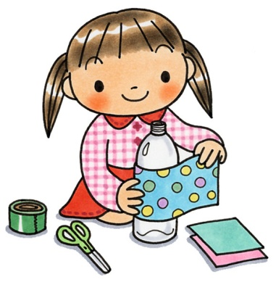

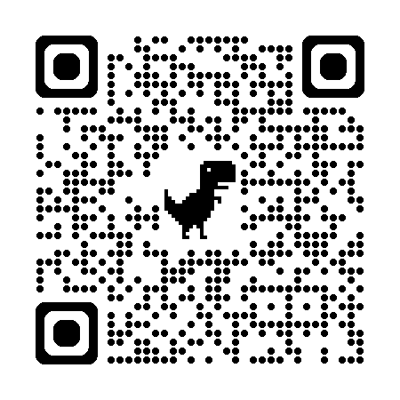
１・２年生
この時期の子どもたち
様々なことに興味を持ち、知りたいことがたくさんあって、自分でやってみようとする気持ちもいっぱいです。しかし、やる気はあってもできないことがたくさんあります。自分でできるようになるまでは、手助けは欠かせません。粘り強く支えていただきながら、小さな進歩を見逃さず、心からほめてあげてください。
学習内容について
● 「読み、書き、計算」など、基礎的・基本的な学習から始まります。
● 教科ごとの45分間授業が基本です。先生の話をしっかり聞いて学習します。
● 生活と結びついた学習が多く、具体物を使ったり、実際に体験したりします。
● 繰り返し練習することで、力のつく学習内容がたくさんあります。
家庭学習のポイント
■ 子どもの学習に関心を！
「家でも勉強する」という習慣をつけましょう。
・ 少ない時間でも一緒にやってみましょう。
・ 一緒にできないときは、あとで目を通して声をかけてあげましょう。
■ 勉強する場所の環境づくりを！
学習机やテーブルなど、決まった場所をつくりましょう。
・ テレビは消します。せめて音量を下げるように家族で協力しましょう。
・ 短い時間でも集中できるように、学習場所の整理整頓をしましょう。
■ 家庭と学校との連携を！
学校からの連絡や、お便りを一緒に確かめましょう。
・ 連絡帳や学校からのプリントを一緒に確かめましょう。
・ 明日の学習の準備や宿題が終わっているかを一緒に確かめましょう。
・ 「鉛筆を正しくもつ」「正しい姿勢で机に向かう」「整理整頓をする」ことも、
大切な家庭学習です。
学習習慣を身につけよう
やってみよう！
「子どもはお手伝いが好き」
子どもは、お手伝いをするのが大好きです。子どもがお手伝いしたいと思う気持ちは、子どもが心身ともに成長しているということです。自分の力を試してみたいという意欲の表れでもあります。
子どもはお手伝いをすることで責任感が強くなり、達成感を味わいます。「一緒に手伝ってくれる？」と声をかけてみましょう。親子のコミュニケーションも深まります。
音読・お絵かき
ひらがな・カタカナ
漢字・計算
ｼﾞｬｽﾄｽﾏｲﾙﾄﾞﾘﾙ
しりとり(ノートに)
日記・言葉集め
千葉県教育委員会では、小学校に通う児童を対象とした、「合言葉を考えてみよう」「保護者用リーフレット」「家庭学習の事例集（「家庭学習について考えよう」サイト内）」などの情報を提供しています。子どもたちの学習習慣を確立するための一助として、ぜひ、ご家庭で、ご活用ください。

